Slide 1


Integra mogi
A Integração entre cidadão e município
Ocorrências
Execução
Triagem
Solicitações
Emergências
Dúvidas
Fiscalização
Resultado

Slide 2

Introdução
O cidadão como ponto chave
Desenvolvimento necessário
Evolução cultural

Slide 3
Ferramentas utilizadas
Códigos abertos OpenSource.
Delphi Community para desenvolvimento do app.
Gerenciador WordPress para o portal web com desenvolvimento do plugin.
Usamos como referência para desenvolvimento do nosso app a plataforma Fala Cidadão.

Slide 4
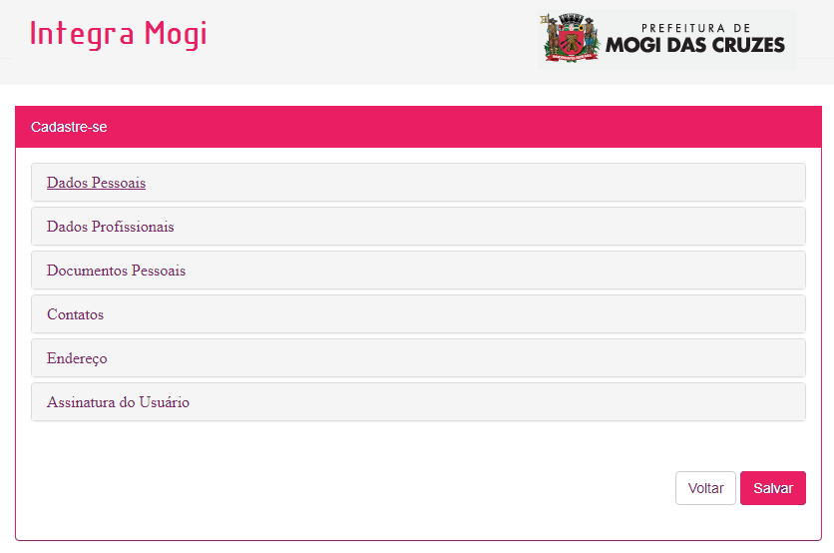
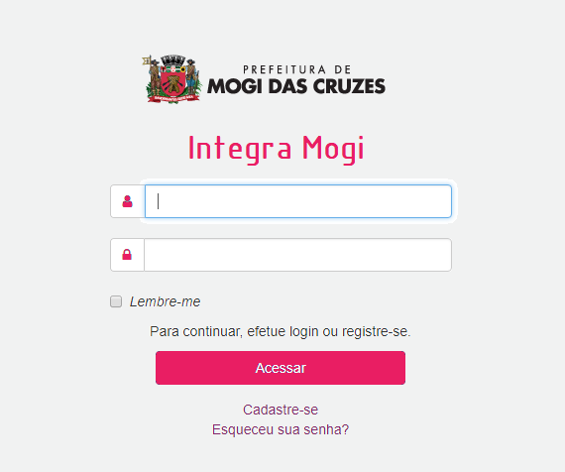
Acesso CIDADÃO/PREFEITURA
Login
Cadastro
Acesso

Slide 5
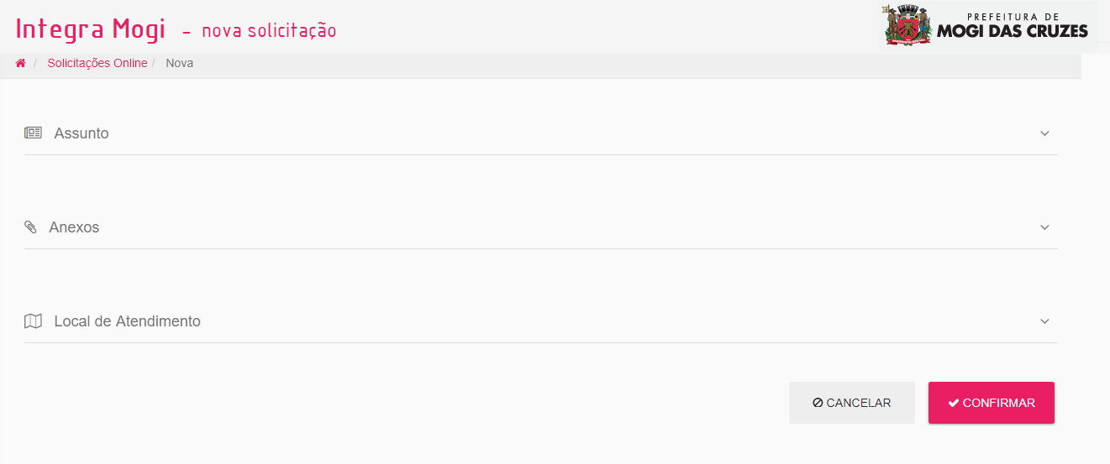
INTERFACE CIDADÃO
Nova solicitação

Slide 6
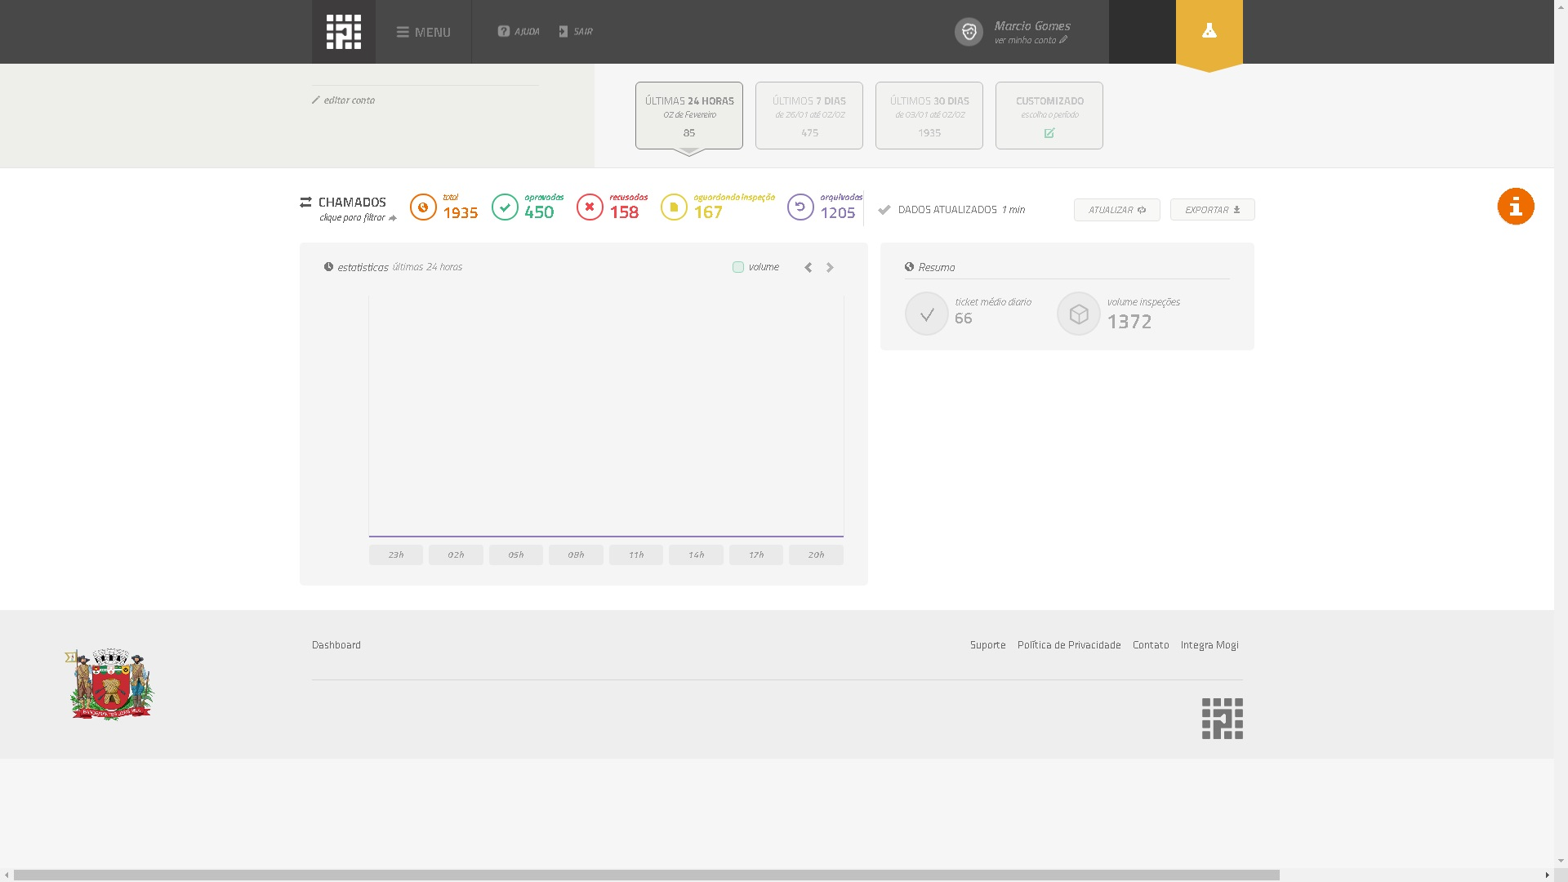
INTERFACE PREFEITURA
Dashboard

Slide 7
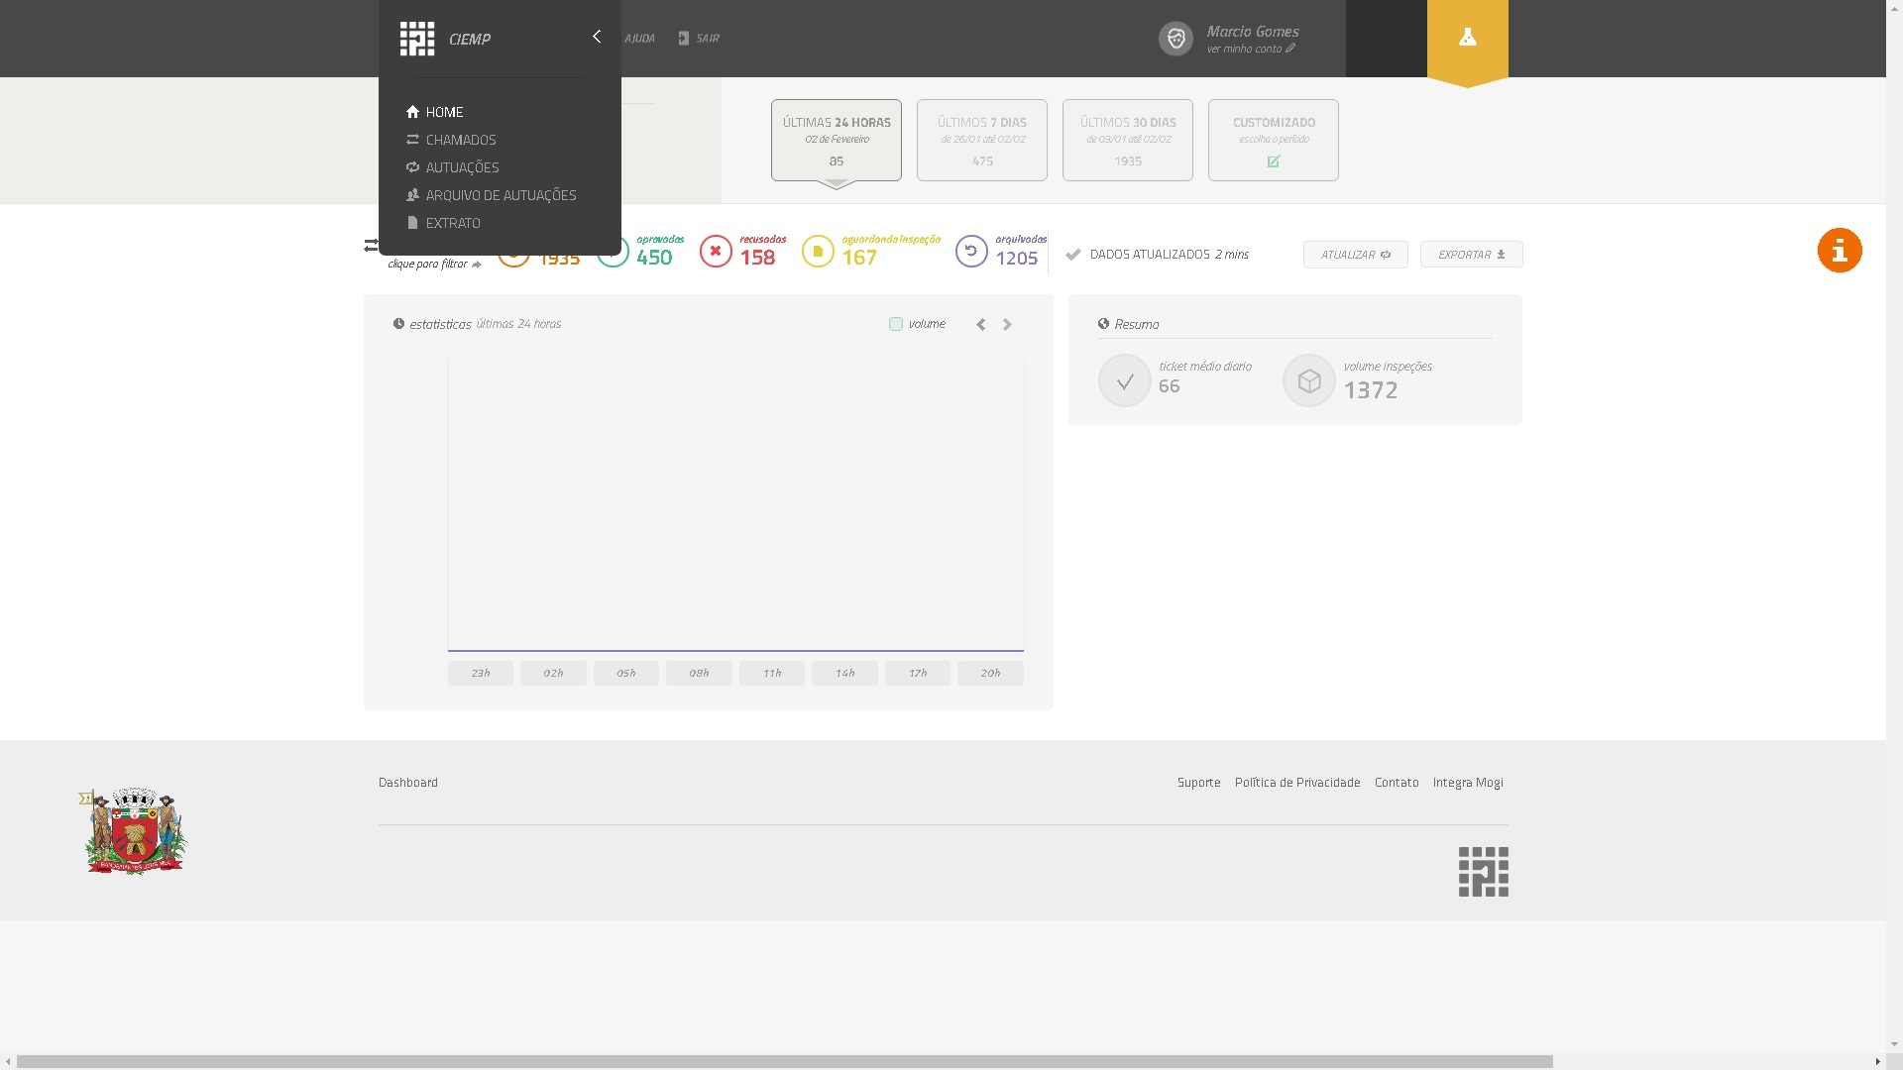
INTERFACE PREFEITURA
Dashboard

Slide 8
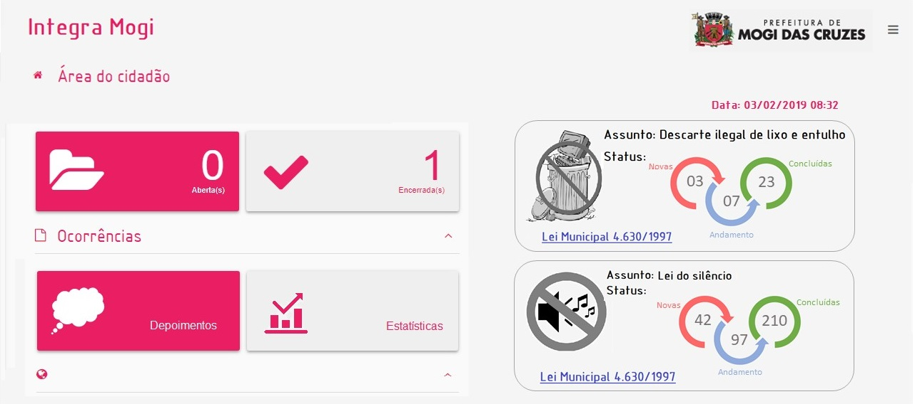
Área do cidadão
Ambiente

Slide 9
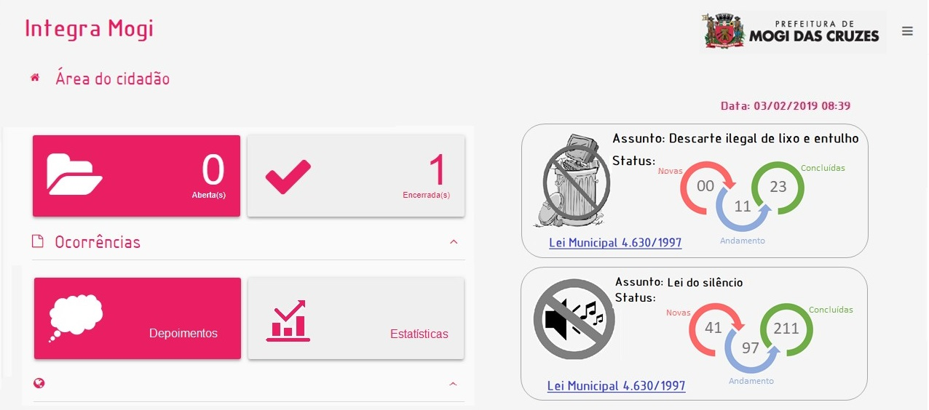
Área do cidadão
Ambiente

Slide 10
Fluxograma
Cidadão acessa o Integra Mogi, registra sua solicitação.
O programa faz o direcionamento para o departamento correto.
Departamento triangula e compara informações, despacha ordem.
Cidadão acompanha e recebe notificações do andamento do fato
Equipe de campo tem informações corretas e sólidas
Departamento consegue fiscalizar e otimizar tarefas
Êxito no desfecho
Melhoria nos resultados
Cidadão visualiza estatísticas e gera depoimentos
CIDADÃO ESTÁ MAIS SEGURO

Slide 11
Agradecimentos
Obrigado #HACKATHON #PMMC
Anderson Santiago
Igor Peres
Rodrigo Bus
Tiago Rodrigues

